Slide 1



ДЖАННИ (ДЖОВАННИ) РОДАРИ
23 ОКТЯБРЯ 1920 – 14 АПРЕЛЯ 1980
100 ЛЕТ СО ДНЯ РОЖДЕНИЯ
ФАНТАЗИИ СИНЬОРА РОДАРИ

Slide 2
Джанни Родари – известный итальянский детский писатель и журналист родился 23 октября 1920 года в маленьком городке Оменья на севере Италии.
Посмотрите на карту. Какие очертания имеет Италия?
САПОГ

Slide 3

Городок Оменья расположен в горах, возле небольшого озера Орта с островком в центре, на котором высится старинный замок.

Slide 4


Slide 5
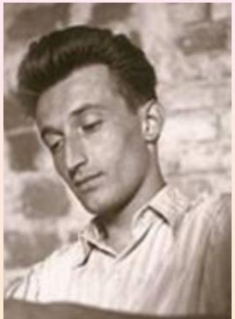
Отец Родари, булочник по профессии, умер когда Джанни было только десять лет. Мать работала служанкой и тоже рано умерла. Он много работал у богатых людей. Его любимым занятием было сочинять шуточные стихотворения. Любимым произведением была сказка о деревянном человечке «Приключения Пиноккио» Карло Клодди.

Slide 6
В возрасте 17 лет после окончания семинария Родари начал преподавать в начальных классах местных сельских школ. Он очень любил рассказывать детям истории про приключения Пиноккио. Возможно, именно тогда родилась у Джанни Родари идея создать своего сказочного героя – Чиполлино.

Slide 7

Но напишет он эту книгу намного позже, после войны. В нашей стране русский перевод книги (С.Я. Маршака) увидел свет в 1953 году.
Сам Джанни Родари неоднократно приезжал в нашу страну.

Slide 8

Джанни Родари и
Самуил Яковлевич Маршак

Slide 9

Сказка Джанни Родари «Приключения Чиполлино»

Slide 10


Slide 11

Герои сказки

Slide 12

«Путешествие Голубой Стрелы»
Читатели попадают в мир кукол. Ведь главные герои этой сказки – игрушки из магазина Феи…

Slide 13


Slide 14

«Джельсомино в Стране Лжецов»
Главный герой сказки мальчик Джельсомино наделён от рождения удивительным голосом. Этот дар приносит ему одни неприятности.
Джельсомино в поисках счастья отправляется в странствия по свету…

Slide 15


Slide 16
«Сказки по телефону»
О чём эти сказки? О том, как однажды в городе Болонье на главной площади построили дом из мороженого, о том, как слово «плакать» попало в Музей прошлых времён, про мышь, которая ела кошек, про Страну без углов и многое другое

Slide 17
Вышли в свет такие сказки как
«Планета новогодних ёлок» и
«Джип в телевизоре» (1962г.), а также серия шуточных рассказов под названием «Какие бывают ошибки» (1964г.): «Самый большой молодец на свете», «Реформа грамматики», «Цепь» и другие.

Slide 18

«ТОРТ В НЕБЕ» (1966г.)
Это удивительная история о том, как торт попал в небо…
О том, как один из министров нечаянно уронил в бомбу пирожное и что из этого получилось…

Slide 20
«Сказки у которых три конца» (1969г.)
Эти сказки необычные – это игра, каждый может выбрать в них свой конец для сказки.
Особое место в творчестве Родари занимает книга «Грамматика фантазии» (1973г.) Она написана для взрослых и детей как придумывать рассказы и помогать детям сочинять самим.

Slide 21

Родари также писал стихи, дошедшие до русского читателя в переводах: С.Я.Маршака, Я.Акима, Ю.Ильина.

Slide 22

СТИХИ ДЖАННИ РОДАРИ
У каждого дела
Запах особый:
В булочной пахнет
Тестом и сдобой
Мимо столярной Идёшь мастерской
Стружкою пахнет
И свежей доской.

Slide 23


Slide 24


МИР СКАЗОК ДЖАННИ РОДАРИ

Slide 25



Slide 26


Slide 27

В 1970 году писатель получил престижную премию Ханса Христиана Андерсена.
Хотите узнать
Как рождаются сказки?
Как придумывать их
Безо всякой подсказки?
Сказки повсюду
Живут, притаясь
В предмете любом,
Окружающем нас
Даже в простой табуретке…

Slide 28

Спектакли по сказке «Чиполлино»

Slide 29

Балет по сказке «Чиполлино»

Slide 30

Кукольный театр

Slide 31
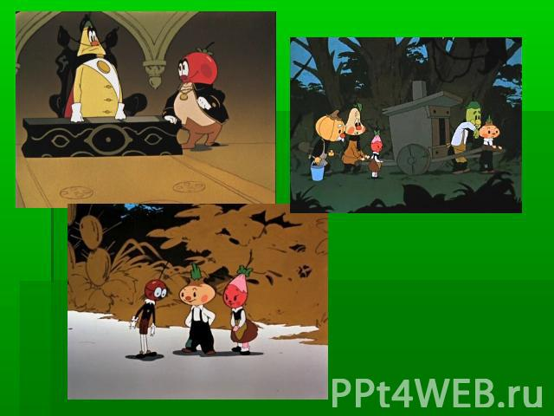
Мультипликационные фильмы по сказке Чиполлино

Slide 32

Фильмы по сказкам Родари

Slide 33


Slide 34
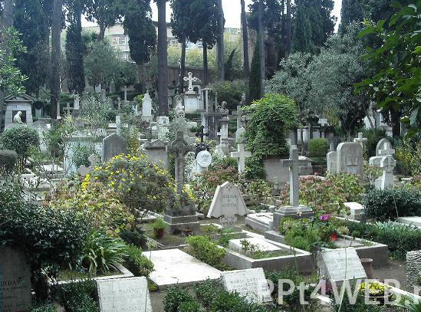
Умер Джанни Родари в Риме в 1980 году

Slide 35
СПАСИБО
ЗА ВНИМАНИЕ!

